Slide 1
Bilance vody
Notes:
Největší podíl v lidského organismu má voda. Proto pro udržování objemové homeostázy má klíčový význam bilance vody.

Slide 2
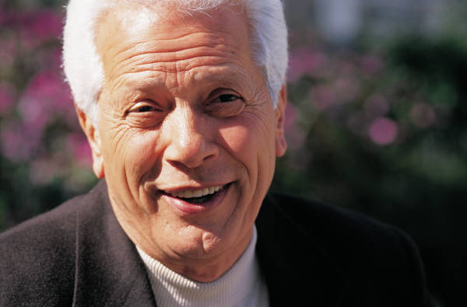
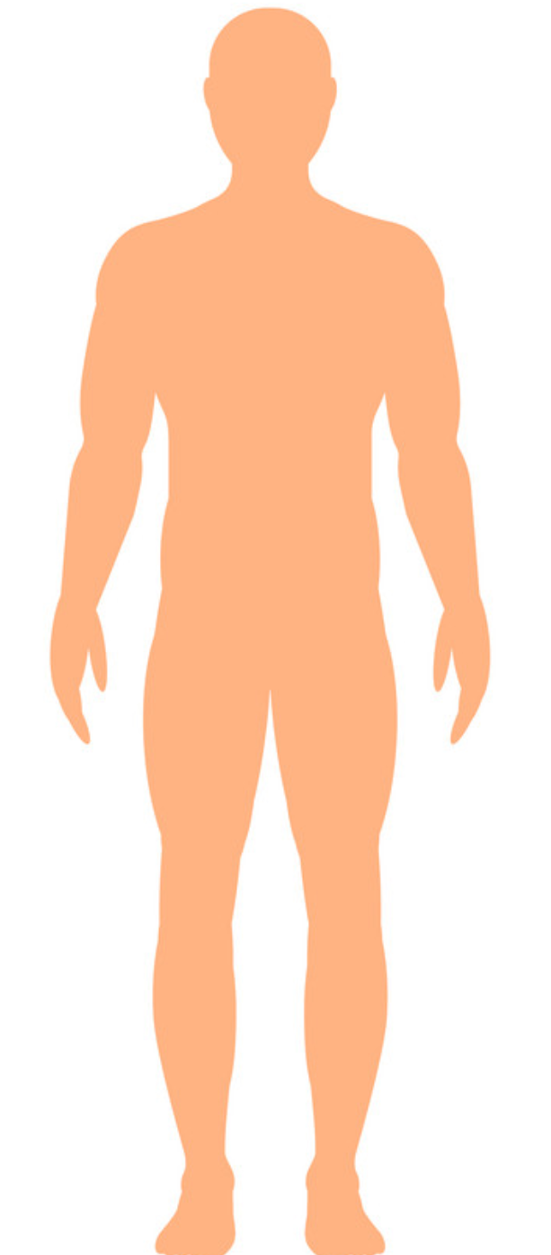

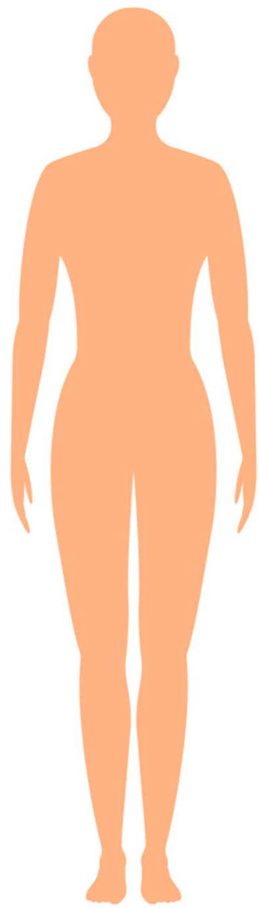
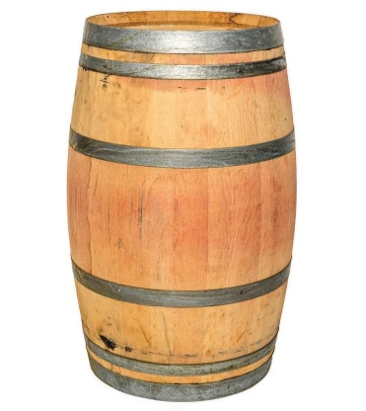
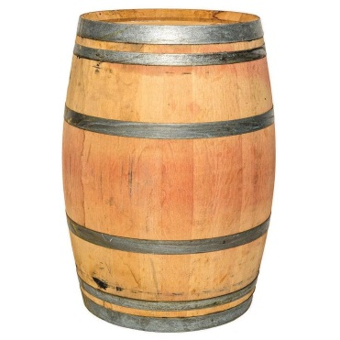


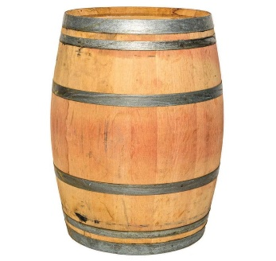

Muži po
6. deceniu : 50% tělesné hmotnosti
Ženy po
6. deceniu : 45% tělesné hmotnosti
Děti do 1 roku:
65-75% tělesné hmotnosti
Mladí muži:
60-65%
tělesné hmotnosti
Mladé ženy: 50-55% tělesné hmotnosti
H₂O
H₂O
H₂O
H₂O
H₂O
H₂O
H₂O
H₂O
H₂O
H₂O
H₂O
H₂O
H₂O
U obézních jedinců voda tvoří menší % podíl než u štíhlých
U obézních jedinců voda tvoří menší % podíl než u štíhlých
Největší podíl hmotnosti člověka tvoří voda
H₂O
H₂O
Notes:
Člověk je „obrazně řečeno“ takový chodící sud s vodou. U kojenců tvoří voda téměř tři čtvrtiny hmotnosti těla. U mladých mužů tvoří voda 60-65% tělesné hmotnosti, u mladých žen, díky relativě většímu podílu tukové tkáně jen 50-55%. S věkem procentuální podíl vody klesá… Protože tuková tkáň obsahuje relativně menší procento vody než ostatní tkáně, u tlouštíků voda tvoří menší procento než u štíhlých jedinců.

Slide 3
Obsah vody v organismu
20-23%
(15 litrů)
ECT
Plazma
4% (3 litry)
IST
16% (12 litrů)
CTV
60-65%
(45 litrů)
Plazma/IST=1/4
ICT
ECT/ICT=1/2
40-45%
(30 litrů)
CTV – celková tělesná voda
ECT – extracelulární tekutina
IST – intersticiální tekutina
Notes:
V buňkách je zhruba dvojnásobek vody než v mimobuněčné extracelulární tekutině. Při šedesátiprocentním obsahu vody u muže vážícího 75 kg je množství celkové tělesné vody cca 45 litrů. V buňkách bude tedy asi 30 litrů a v extracelulární tekutině polovička – tedy 15 litů. lntersticiální tekutiny je zhruba čtyřnásobek objemu plazmy. Z patnácti litrů intersticiální tekutiny na plazmu tedy připadají tři litry a v intersticiální tekutině je třikrát tolik - 12 litrů. Objem krve je cca 5 litrů - při zhruba čtyřicetiprocentním hematokritu z těchto pěti litrů krve připadá na erytrocyty dva litry a tři litry je plazma. Voda v erytrocytech patří ale k intracelulární tekutině.

Slide 4
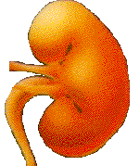
Tekutiny
1 l
Potraviny
1 l
Metabolismus
0,5 l
deficit
nadbytek
Pocit žízně
Vylučování moči
Denní bilance vody
Moč
1-2 l
Perspirace
0,6-0,8 l
Respirace
0,5 l
Stolice
0,1 l
Notes:
Vodu nepřijímáme pouze při pití a v jídle – denně se zhruba půl litru tvoří v metabolismu. Stejné množství vody se za den odpaří v plicích při dýchání. Pitím a potravou přijímáme denně zhruba 2 litry. Potem a odpařováním z kůže ztrácíme, v závislosti na teplotě, více než půl litru vody denně. Stolicí odchází za normálních okolností zhruba desetina litru.
Bilance se dorovnává díky ledvinám, které vyloučí 1-2 litry moči. V udržování vyrovnané bilance vody hrají ledviny klíčovou regulační úlohu – při nedostatku vody sníží její vylučování a při nadbytku jej zvýší.
Neméně důležitou regulační úlohu má také centrální nervový systém – prostřednictvím pocitu žízně reguluje příjem vody do organismu.

Slide 5
Hlavní ionty
Osmotické ekvilibrium
Elektroneutrální
Elektroneutrální
ECT
buňka
ICT
4,3 mmol/l K⁺
140 mmol/l K⁺
140 mmol/l Na⁺
12 mmol/l Na⁺
3 mmol/l Cl⁻
104 mmol/l Cl⁻
10 mmol/l HCO3-
24-27 mmol/l HCO₃⁻
Notes:
Voda nůže vodními kanálky prostupovat do buněk a proto je extracelulární a intracelulární tekutina jsou v osmotickém ekvilibriu. Volná prostupnost ale neplatí pro ionty. Koncentraci iontů v buňkách ovlivňuje různá prostupnost kanálků pro ionty a příslušné pumpy (zejména aktivní Natrio-kaliová pumpa). Buňka aktivně uchovává rozdílné iontové složení než intersticiální tekutina, která ji obklopuje.
Podstatné je, že jak nitrobuněčná tak i extracelulární tekutina jsou elektroneutrální – tj. uvnitř buněk se náboj aniontů se rovná náboji aniontů, stejně tak v extracelulární tekutině je z hlediska náboje počet kladných a záporných nábojů co do celkových koncentrací vyrovnaný.
Elektroneutralita extracelulární a intracelulární tekutiny není v rozporu s tím, že buněčná membrána je elektricky nabitá – na vnitřní straně membrány je záporný náboj – u nervových a svalových buněk při depolarizaci membrány se při šíření akčního potenciálu může tento náboj na membráně dočasně měnit. Rozdíl potenciálů na membráně je jen lokální nahromadění kladných a záporných iontů. Membrána buněk se chová jako kondenzátor – na vnitřní straně buněčné membrány převládají záporně nabité částice a zvnějšku kladné. Vnitřek buňky je však elektroneutrální – koncentrace aniontů a kationtů jsou vyrovnané – lokální rozdíly, které vytvářejí membránový potenciál jsou o mnoho řádů menší.
Hlavním extracelulárními ionty je sodík a chlorid. Sodíku ho cca 140 mmol/litr, chloridy jsou v menší koncentraci – cca kolem 104 mmol/l. Především díky Na/K pumpě je koncentrace sodíku v buňkách mnohem menší. Hlavním intracelulárním kationtem je draslík. V extracelulární tekutině je nízká hladina draslíku udržována regulačními mechanismy v úzkém rozmezí. Bikarbonátové ionty, které jsou součástí bikarbonátového pufračního systému závisí na pH a hladině oxidu uhličitého. V buňkách je pH nižší než v intersticiu, (pohybuje se kolem 7 – 7.1) a proto koncentrace bikarbonátů v buňkách je nižší.

Slide 6
Bilance sodíku a chloridů
Notes:
Sodík a chloridy osmoticky váži vodu a tvoří největší část osmolarity extracelulární tekutiny. Objem extracelulární tekutiny proto závisí na bilanci hlavních iontů extracelulární tekutiny - sodíku a chloridů.

Slide 7
Potrava
50-350 mmol
Denní bilance sodíku
Moč
50-350 mmol
Pot
10 mmol
Stolice
10 mmol
Notes:
Organismus má dobře vyvinutý mechanismus regulace sodíku – příjem sodíku může kolísat ve velkém rozsahu, ledviny jsou schopny udržovat bilanci sodíku – a vypřádat se s jeho sníženým nebo zvýšeným příjmem. Je třeba poznamenat, že lidský organismus díky evoluci lépe zvládá nedostatek sodíku než jejich nadbytečný příjem – dlouhodobý zvýšený příjem sodíku a chloridů může u některých jedinců podporuje vznik hypertenze.
Hlavním regulačním orgánem, ovlivňujícím bilanci sodíku jsou ledviny. Sodík se v menším množství ztrácí stolicí a potem.

Slide 8
Potrava
50-350 mmol
Denní bilance chloridů
Moč
50-350 mmol
Pot
10 mmol
Stolice
10 mmol
Zpět na obsah
Notes:
Přesto, že koncentrace chloridů v extracelulární tekutině je menší než koncentrace sodíku, bilance chloridů odpovídá bilanci sodíku. Chloridy nejvíce přijímáme jako sůl NaCl (tedy ekvimolárně se sodíkem) a z organismu sodík ztrácíme zhruba ekvimolárně s chloridy.

